Slide 1
Порядок оформления лабораторно-фасовочного журнала
ФЕДЕРАЛЬНОЕ ГОСУДАРСТВЕННОЕ БЮДЖЕТНОЕ ОБРАЗОВАТЕЛЬНОЕ УЧРЕЖДЕНИЕ ВЫСШЕГО ОБРАЗОВАНИЯ
«КРАСНОЯРСКИЙ ГОСУДАРСТВЕННЫЙ МЕДИЦИНСКИЙ УНИВЕРСИТЕТ ИМЕНИ ПРОФЕССОРА В.Ф. ВОЙНО-ЯСЕНЕЦКОГО»
МИНИСТЕРСТВА ЗДРАВООХРАНЕНИЯ РОССИЙСКОЙ ФЕДЕРАЦИИ
ФАРМАЦЕВТИЧЕСКИЙ КОЛЛЕДЖ
МДК Организация деятельности аптеки и ее структурных подразделений
для обучающихся по специальности
34.02.01– Сестринское дело
для обучающихся по специальности
33.02.01– Фармация
Казакова Е.Н.
Казакова Е.Н.
Красноярск

Slide 2
Лабораторные и фасовочные работы, как правило, проводятся в производственных аптеках.
Лабораторные работы | Фасовочные работы
Изготовление растворов концентратов; Изготовление полуфабрикатов; Изготовление внутриаптечной заготовки | Внутриаптечная фасовка
Растворы концентраты – заранее приготовленные растворы лекарственных веществ более высоко концентрации, чем концентрация в которой эти вещества выписываются в аптеках.
Полуфабрикаты – это недозированный вид заготовки, применяемый в смеси с другими ингредиентами, является составной частью сложной лекарственной формы.
Внутриаптечная заготовка (ВАЗ) – это предварительное изготовление лекарственной формы по часто встречающимся рецептурным прописям.
Фасовка – дозирование лекарств в количествах пригодных для отпуска покупателям.

Slide 3
Но в исключительных случаях, в отделах ГЛФ возможно нарушение вторичной заводской упаковки.
Пунктом 8 приказа 403н Правил определена возможность нарушения вторичной (потребительской) упаковки лекарственного препарата и отпуска его в первичной упаковке в случаях:
если количество лекарственного препарата, указанное в рецепте, меньше количества лекарственного препарата, содержащегося во вторичной (потребительской) упаковке;
- если количество лекарственного препарата, отпускаемого без рецепта, необходимое пациенту, меньше количества лекарственного препарата, содержащегося во вторичной (потребительской) упаковке.
Допустимо нарушение вторичной (потребительской) упаковки, в случаях выпуска лекарственного препарата в виде контурных ячейковых или безъячейковых упаковок, ампул, флаконов и др., содержащих необходимую информацию о лекарственном препарате.

Slide 4
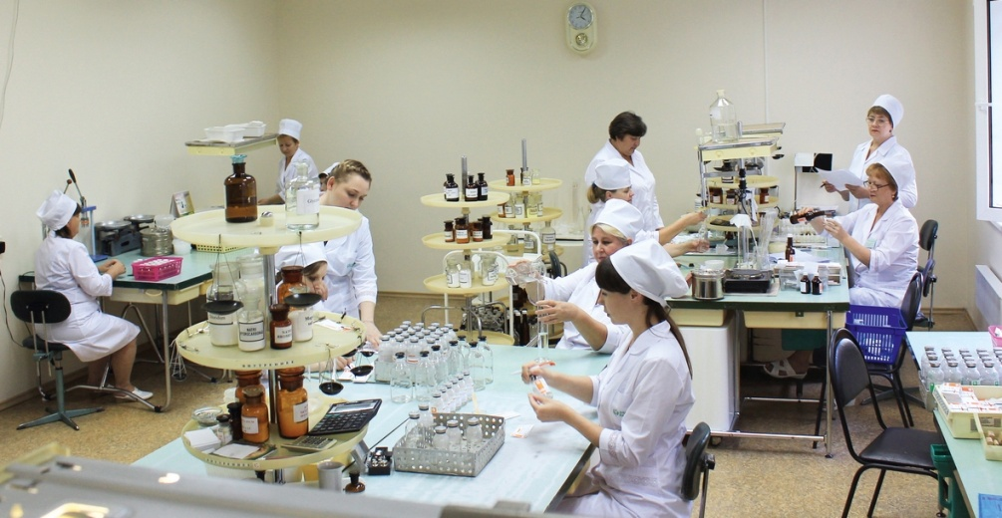
При нарушении вторичных (потребительских) упаковок лекарственных препаратов не требуется ведение лабораторно-фасовочного журнала.
Пациенту должна быть обязательно предоставлена либо инструкция по медицинскому применению отпускаемого лекарственного препарата, либо ее копия.
Лабораторные и фасовочные работы, которые проводятся в производственных аптеках обязательно заносятся в журнал учета лабораторных и фасовочных работ.

Slide 5
Структура лабораторно-фасовочного журнала
Все записи в журнале учета лабораторных и фасовочных работ производятся немедленно после окончания соответствующей работы.
1 - № серии
2 – дата проведения работ
3 – наименование ингредиентов, входящие в состав лекарственной формы
4 – единицы измерения
5 – количество затраченных ингридиентов
6 – розничная цена за 1г/мл ингридиента
7 – сумма розничная с учетом затрачиваемого количества
11 – наименование готовой продукции
12 – единицы измерения
13. Количество
14 – цена розничная за единицу готовой продукции
15 – сумма розничная с учетом количества
16-17 – разница, определяемая сравнением цен 7 и 15 колонках

Slide 6
Особенности подсчетов розничной стоимости приготовления растворов концентратов
Вид работ | Сырье | Посуда (тара) | Тариф за работу | НДС
Приготовление растворов концентратов | + | - | - | -
При подсчете стоимости продукции не берется в расчет стоимость посуды т.к. растворы концентраты после изготовления помещаются в бюреточную установку и тариф за работу.

Slide 7
Оформление журнала на лабораторные работы – приготовление растворов концентратов
Задание: оформить лабораторный журнал на раствор концентрат натрия бромида 20% - 2л. Цена за 1г натрия бромида – 0,04, вода за 1мл – 0,01.
1. Заполняют колонки таблицы 11-13, указывают наименование готовой продукции, единицы измерения, количество.

Slide 8
Оформление журнала на лабораторные работы – приготовление растворов концентратов
2. Заполняем колонки 1-7.
В колонку 3 записывают ингредиенты для приготовления раствора концентрата и рассчитывают их количество и стоимость.
Количество натрия бромида - х = 20 * 2000 / 100 = 400г
20 – 100
Х - 2000
Стоимость 1г натрия бромида 0,04 (по условию задачи) вносят в колонку 6.
Сумму розничную вносят в колонку 7: 400г * 0,04 = 16,00

Slide 9
Оформление журнала на лабораторные работы – приготовление растворов концентратов
3. Заполняем колонки 1-7 для второго ингредиента – воды.
Рассчитывают количество воды для приготовления раствора концентрата с учетом КУО (коэффициента увеличения объема) т.к. в растворах концентратах используется большая масса веществ, занимающая определенный объем. КУО учитывается, если концентрация раствора составляет более 3%.
КУО для натрия бромида = 0,25 (справочная таблица)
Прирост объема, который дает натрия бромид - 400г * 0,25 = 100мл
Количество воды 2000мл – 100мл – 1900мл
Стоимость воды – 1900 * 0,01 = 19,00
4. Определяют сумму итоговую в колонке 7:
16,00+19,00 = 25,00

Slide 10
Оформление журнала на лабораторные работы – приготовление растворов концентратов
5. Определяют цену розничную готовой продукции, которая соответствует данной единице измерения – л.
25,00 (итог 7 колонки) : 2 литра = 12,50
Результат записывают в колонку 14.

Slide 11
Оформление журнала на лабораторные работы – приготовление растворов концентратов
Определяют сумму розничную в колонке 15: умножают данные колонок 13 и 14.
2 * 12,50 = 25,00
Сравнивают сумму розничную в 7 и 15 колонках. Если эти суммы отличаются разницу заносят в колонки 16 или 17 соответственно. В нашем случае суммы совпадают, в колонку «Разница» ничего не пишем.
По окончании подсчета сумм, провизор технологи в 18 колонке проставляет № анализа, дату, подпись приготовившего и проверившего.

Slide 12
Особенности подсчетов розничной стоимости фасовочных работ
Вид работ | Сырье | Посуда (тара) | Тариф за работу | НДС
Приготовление растворов концентратов | + | - | - | -
Фасовочные работы | + | + | + | -

Slide 13
Оформление журнала на фасовочные работы
Задание: расфасовать мазь Вишневского по 50,0г на 10 баночек и оформить фасовочный журнал. Цена за 1г мази 7,55.
1. Заполняют колонки таблицы 11-13, указывают наименование готовой продукции, единицы измерения, количество.

Slide 14
Оформление журнала на фасовочные работы
2. Заполняют колонки таблицы 3-7.
Фасовка не предполагает изготовление лекарственной формы. Поэтому ингредиентом для фасовки также будет мазь Вишневского (колонка 3).
Единицы измерения – грамм
Рассчитывают количество мази для фасовки:
50г (в 1 баночке) * 10 (баночек) = 500г
Определяют розничную и итоговую сумму мази:
500г * 7,55 (за 1 грамм) = 3775,00

Slide 15
Оформление журнала на фасовочные работы
2. Заполняют колонки таблицы 3-7.
Фасовку проводят в какую-либо тару: мази в баночки, вату, марлю – в пакет.
В колонку 3 записывают тару.
Стоимость тары определяют по таблицы «Тарифы и таксы» (см. Таксирование рецептов).
Тариф за работу также определяют по таблице «Тарифы и таксы» в колонке «Расфасовка ЛС и ИМН» (см. следующий слайд).

Slide 16
Тариф за работу (Т)
Наименование ЛФ | Ед.измерения | ВАЗ (до 3х ингредиентов) | Расфасовка ЛС и ИМН
Жидкая | 1 флакон | 6-50 | 1-50
Порошки дозированные | 10 порошков | 10-00 | 5-00
Настои и отвары | 1 порошок | 15-00 | 1-50
Мази с массой до 0,5кг | 1 банка | 6-15 | 1-50
Мази с массой 0,5 – 1 кг | 1 банка | 6-15 | 1-50
Марля | 1 упаковка |  | 0-50
Вата | 1 упаковка |  | 1-50

Slide 17
Оформление журнала на фасовочные работы
3. Определяют цену розничную готовой продукции, которая соответствует данной единице измерения – шт.
3797,0 (итог 7 колонки) : 10 штук = 379,70
Результат записывают в колонку 14.
4. Определяют сумму розничную в колонке 15: умножают данные колонок 13 и 14.
379,70 * 10 (количество в колонке 13) = 3797,0
5. Сравнивают сумму розничную в 7 и 15 колонках, чтобы определить разницу (16,17 колонки). В нашем случае суммы совпадают, в колонку «Разница» ничего не пишем.
6. По окончании подсчета сумм, провизор технологи в 18 колонке проставляет № анализа, дату, подпись приготовившего и проверившего.

Slide 18
Особенности подсчетов розничной стоимости ВАЗ
Вид работ | Сырье | Посуда (тара) | Тариф за работу | НДС
Приготовление растворов концентратов | + | - | - | -
Фасовочные работы | + | + | + | -
ВАЗ | + | + | + | -

Slide 19
Оформление журнала на ВАЗ
56,06 : 10 = 5,61 (с округлением коп.)
5,61 * 10 = 54,10
При выполнении лабораторно-фасовочных работ может возникнуть разница между стоимостью выданных в работу медикаментов, посуды, воды, тарифов за изготовление и стоимостью изготовленной продукции. Эта разница образуется в результате округления цен.

Slide 20
Если готовая продукция дороже, то образуется дооценка (как в нашем примере!)
Сумма дооценки приходуется как товар в товарном отчете материально ответственного лица.
Если готовая продукция окажется дешевле первоначально взятых ингредиентов, воды и тарифов, то образуется уценка.
Сумма уценки списывается в расход на издержки обращения.
Суммы дооценка и уценки ежемесячно отражаются в Справке о дооценке и уценке по лабораторно-фасовочным работам, реализации услуг.

